Slide 1
Audit Carrefour
Magasin: Siliana
Le 21/08/2019
M Souheil DRAOUI

Slide 2
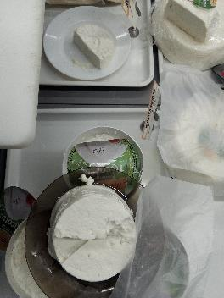
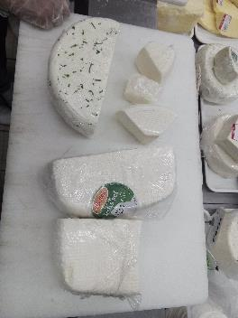
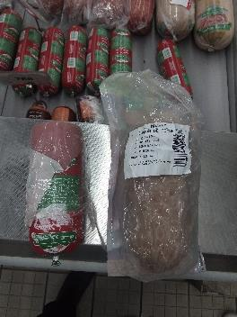
Charcuterie/fromage: Présence de 6 fromage blanc, 2 ricotta et 2 boudins de charcuteries entamés et non identifiés.

Slide 3
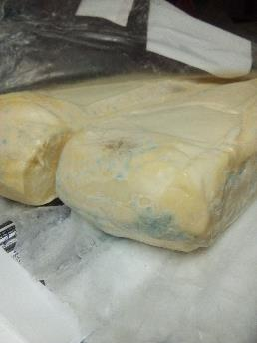
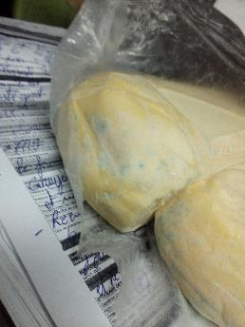
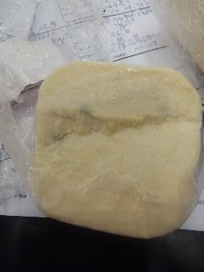
Charcuterie/fromage: Présence d'un morceau de fromage « magesté au gout cheddar » dans les étagères d’exposition et deux blocs de fromage « mozzarella » au niveau de la CF(+) moisis.

Slide 4
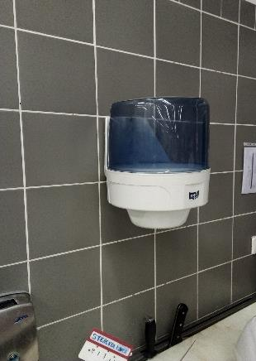
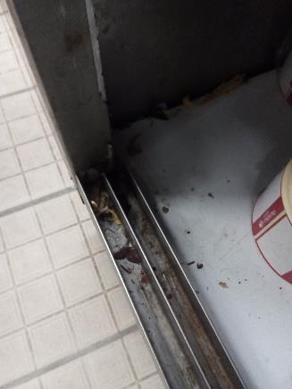
Charcuterie/fromage et boucherie: Renforcer le nettoyage du meuble de stockage au rayon et fournir du papier essuie mains.

Slide 5
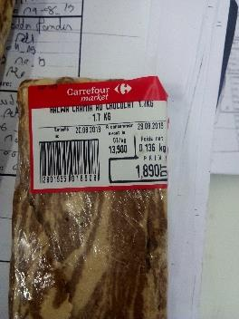
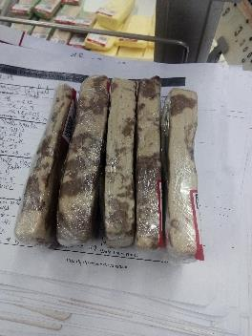
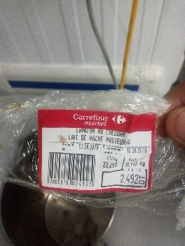
Charcuterie/fromage: Réemballage de 5 morceaux de halwa chamia au chocolat (date d'ouverture et d'emballage le 14/08/19 et pas de vente jusqu'à la date du réemballage 20/08/19).
Réemballage d'un morceau de fromage « landor au cheddar ».

Slide 6
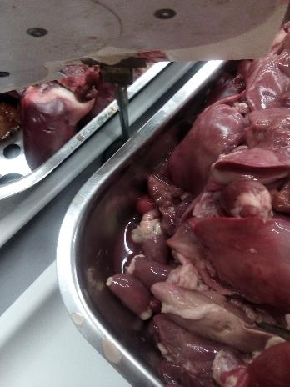
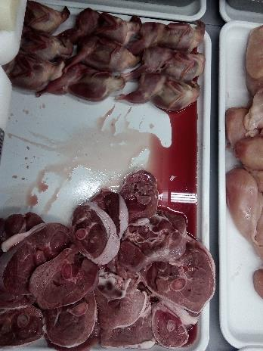
Boucherie: Les abats et osso bucco baignent dans leur sérosité.

Slide 7
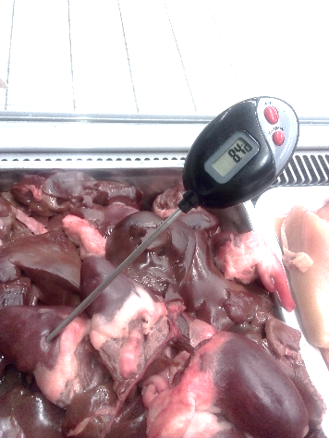
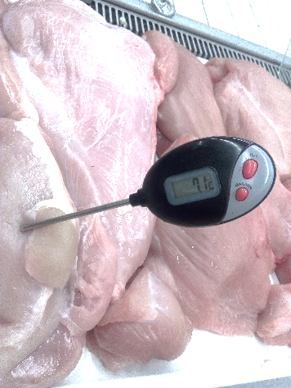
Boucherie: Les températures à cœur des volailles et abats exposés TRAD n'étaient pas satisfaisantes.
T à cœur escalope: 7,1°C
T à cœur abats: 8,4°C.

Slide 8
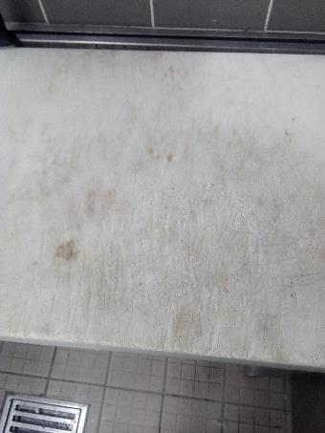
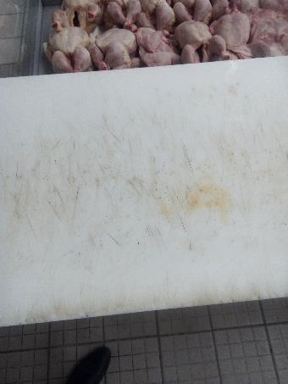
Boucherie: Les planches de découpes étaient usées. Assurer le rabotage.

Slide 9
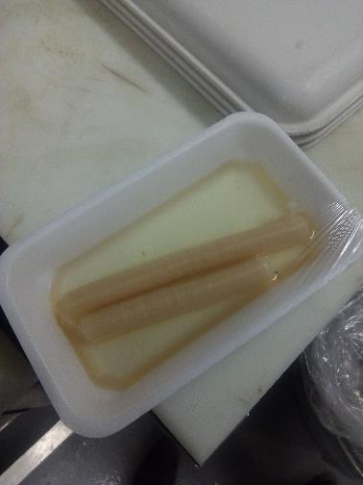
Boucherie: Présence d’une barquette contenant des boyaux stockés dans le laboratoire et dépourvue d’étiquetage.

Slide 10
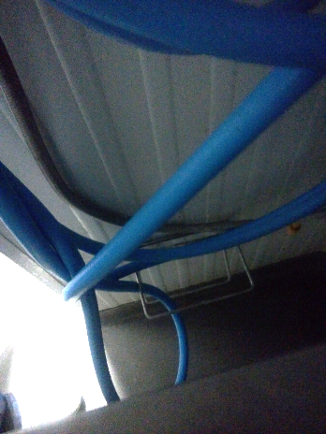
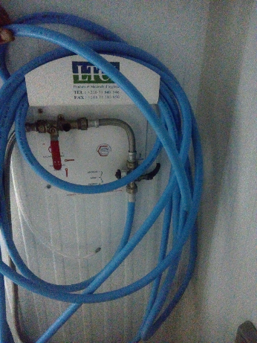
Boucherie: Absence de produits de nettoyage et pistolet de la station démonté.

Slide 11
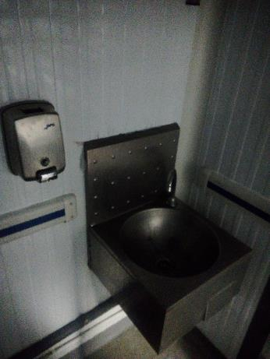
Boucherie: Absence de distributeur papier.

Slide 12
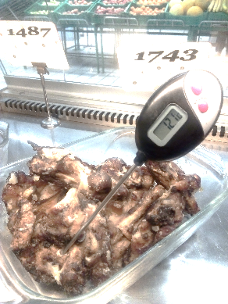
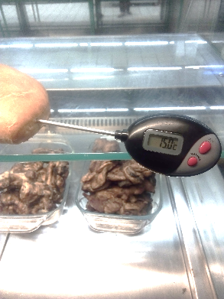
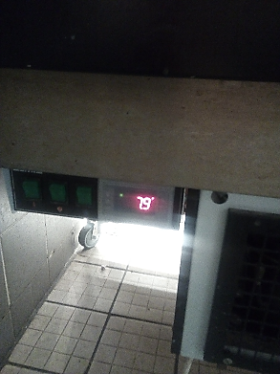
Traiteur: Les températures des produits exposés dans le meuble froid d’exposition varient entre 12°C et 15°C et la température affichée était de 7,9°C.

Slide 13
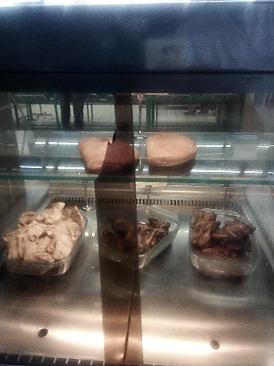
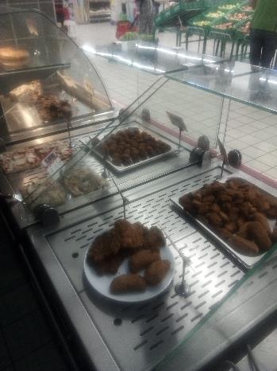
Traiteur: La vitre du meuble froid d’exposition était cassée. Les meubles d’exposition à température ambiante manquaient de protection.

Slide 14
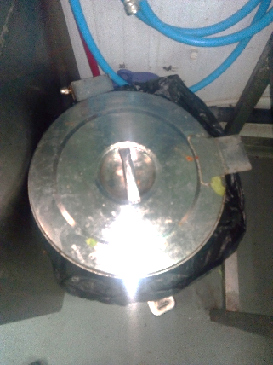
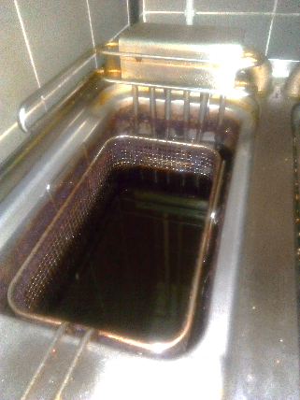
Traiteur: Pédale poubelle rompue.
Présence de traces persistante de chapelures brulées au niveau de la friteuse.

Slide 15
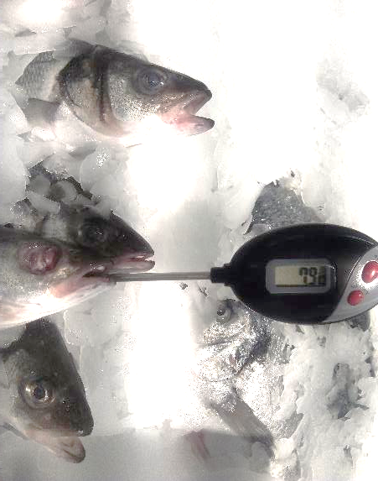
Poissonnerie: La température à cœur des poissons loup était de 7,9°C.

Slide 16
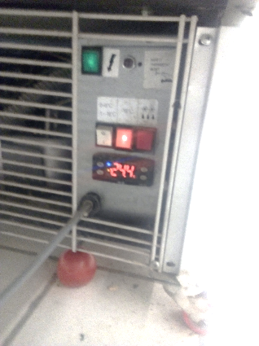
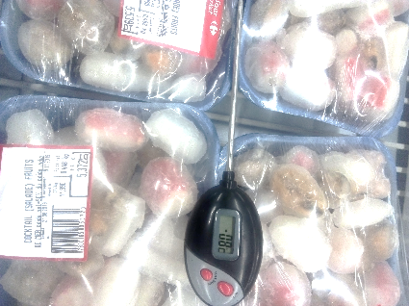
Poissonnerie: Les températures des produits exposés au niveau du meuble froid d'exposition des produits surgelés n'étaient pas conformes.
T affichée: -24,4°C
T mesurée: -0,9°C

Slide 17
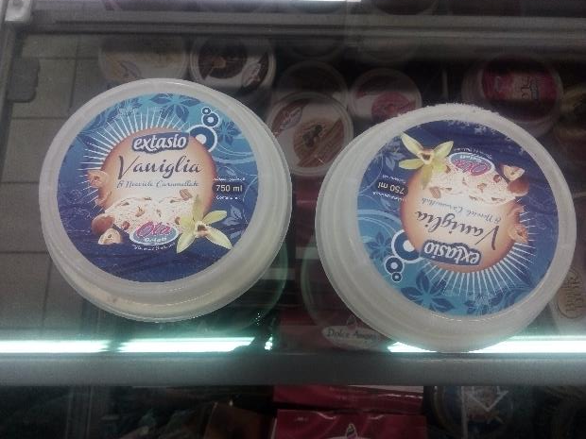
PLS: Présence de 2 pots de glace "extasio" (750g) dépourvus des mentions légales (DF, DLC et N°Lot).

Slide 18
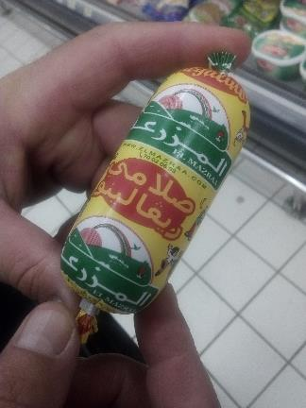
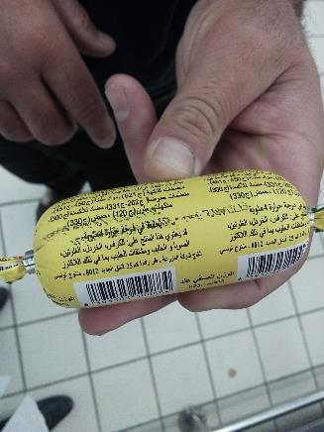
PLS: L'étiquetage de certains mini salami "el mazraa" était illisible.

Slide 19
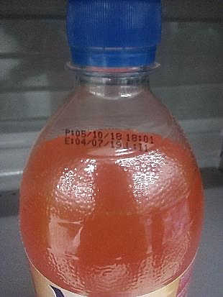
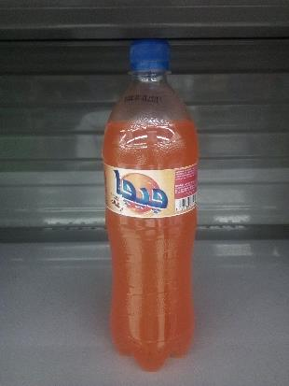
PGC: Présence d'une bouteille de boissons gazeuses "VIVA" périmée depuis le 04/07/19.

Slide 20
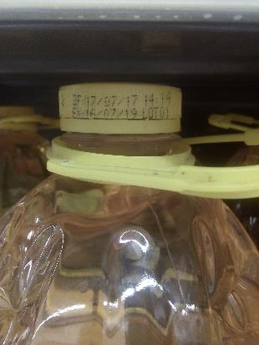
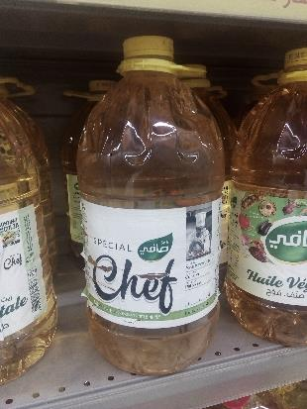
PGC: Une bouteille d'huile de friture « safi chef » (5L) périmée depuis le 16/07/19.

Slide 21
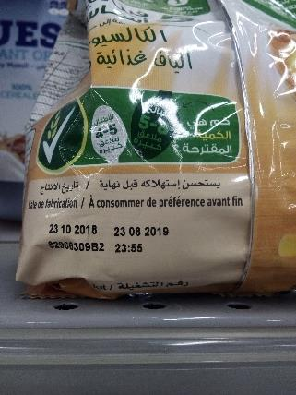
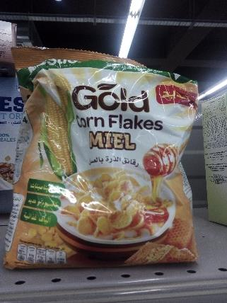
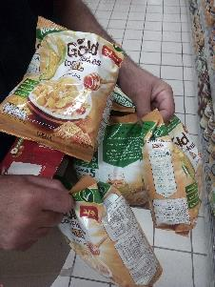
PGC: Présence de 6 sachets du produit "gold corn flakes miel" dont la DLC était le 23/08/19 retrait. Nous rappelons que la date de retrait des produits est de DLC-7.

Slide 22
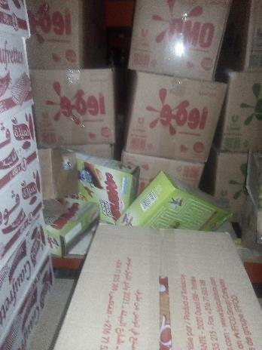
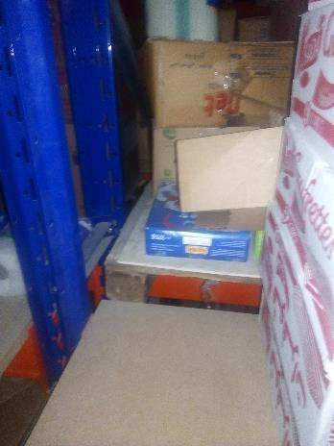
Réserve PGC: Stockage simultané des produits de nettoyage avec certains produits alimentaires.

